Slide 1




Slide 2
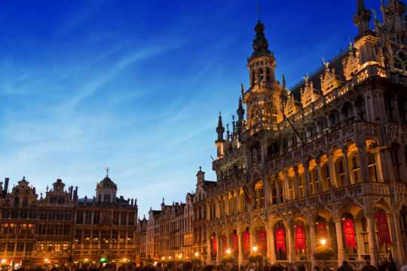
Bienvenue en Belgique ! Voici une sélection des lieux et des sites à visiter lors de votre prochaine visite. Ici, la Grand-Place de Bruxelles, un site exceptionnel pour son histoire et son architecture. Bordée, notamment, par l'Hôtel de ville et la Maison du roi, elle accueille le 15 août de chaque année paire des tapis de fleurs monumentaux.

Slide 3
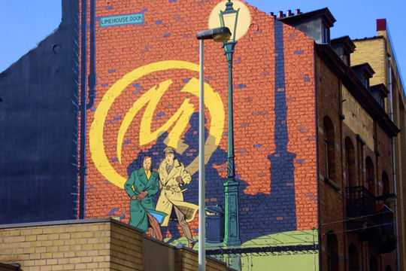
Sur les murs de Bruxelles
Les meilleurs créateurs de bande-dessinée se sont donnés rendez-vous dans la capitale belge qui accueille depuis 1989 le Centre belge de la Bande Dessinée, on y visite notamment le Musée de l'Imaginaire. Mais la BD est aussi dans les rues, ne manquez pas le fameux itinéraire qui vous promènera d'une fresque à l'autre.

Slide 4
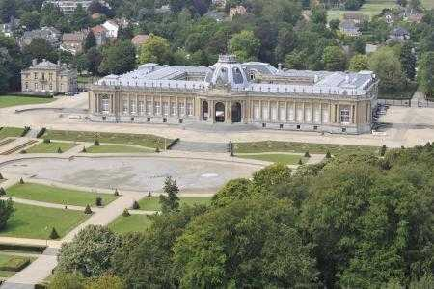
Le Musée royal de l'Afrique centrale à Tervuren fermera fin novembre pour trois ans
La rénovation complète du Musée royal de l’Afrique centrale à Tervuren est désormais dans les starting-blocks, après plusieurs années d’attente. Le musée fermera ses portes à la fin du mois de novembre et deux mois seront alors nécessaires pour vider le bâtiment avant le début du chantier.

Slide 5
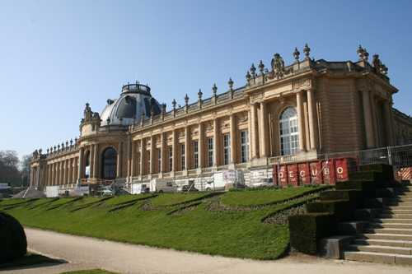
. L’objectif est de terminer les travaux à l’automne 2016, a indiqué mercredi avec soulagement le directeur Guido Gryseels

Slide 6
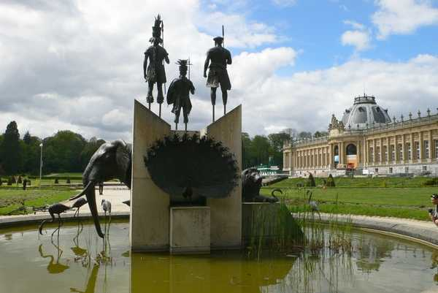
Monument dans le parc du Musée royal de l’Afrique centrale à Tervueren.

Slide 7
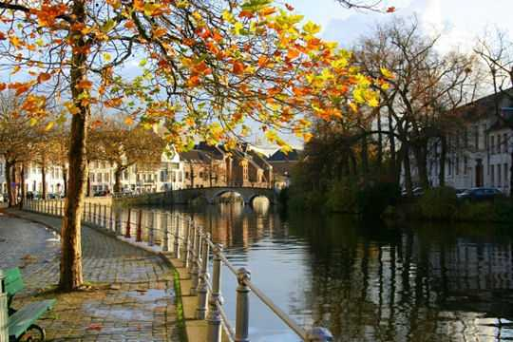
Les canaux de Bruges
Reconnaissez-vous ces canaux ? Ce sont de Bruges (Brugge en flamand) surnommée à juste titre "la Venise du Nord". Les canaux sont bordés de bâtiments en briques rouges de style gothique qui donnent à la ville un style unique, elle est d'ailleurs classée au Patrimoine mondial de l'Unesco depuis 2000.

Slide 8
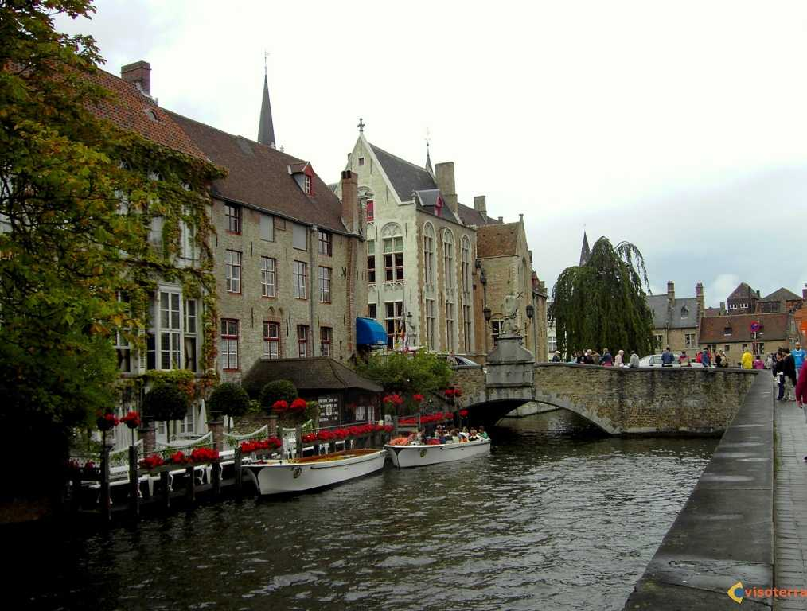
Bruges

Slide 9
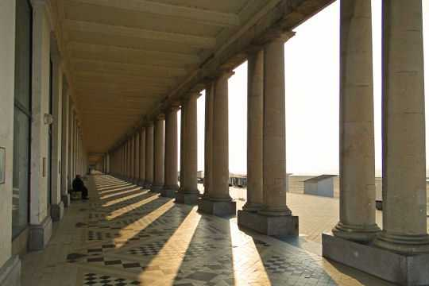
Ostende face à la mer
Pas très loin de Bruges se trouve Ostende, station balnéaire réputée de la Mer du Nord. On y découvre le Fort Napoléon construit par l'empereur dans le but de protéger la côte des Anglais. Ne ratez pas le Bal du rat mort, un bal masqué très populaire qui se déroule chaque mois de mars, depuis 1898.

Slide 10
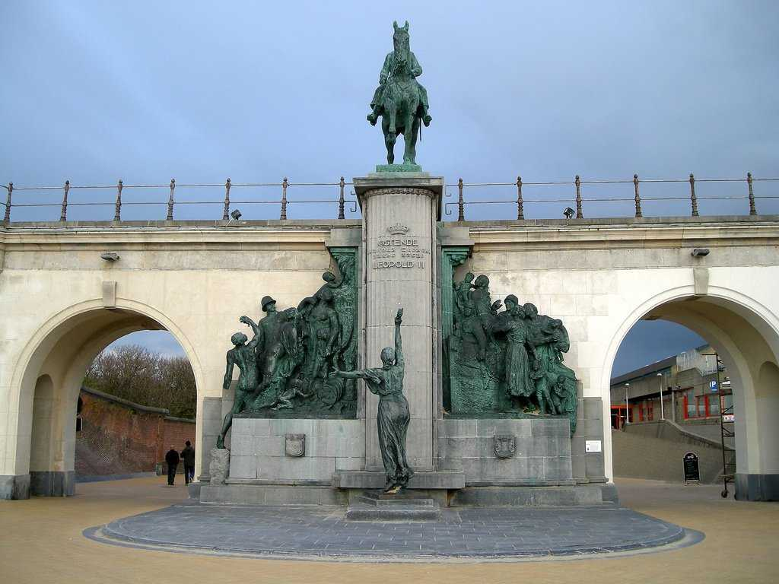
Ostende

Slide 11
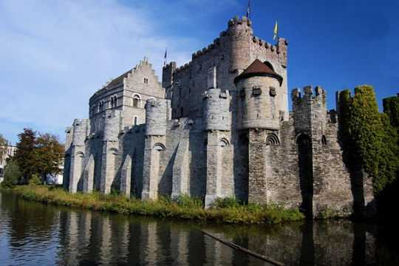
Gand entre fêtes et spectacles
A l'image de Bruges, Gand est parcourue de canaux, moins touristique, plus discrète, elle est une étape agréable dans la découverte de la Belgique. Surnommée parfois "la Ville fleurie", elle accueille au mois de juillet les fêtes gantoises dont la renommée dépasse largement les frontières du pays.

Slide 12
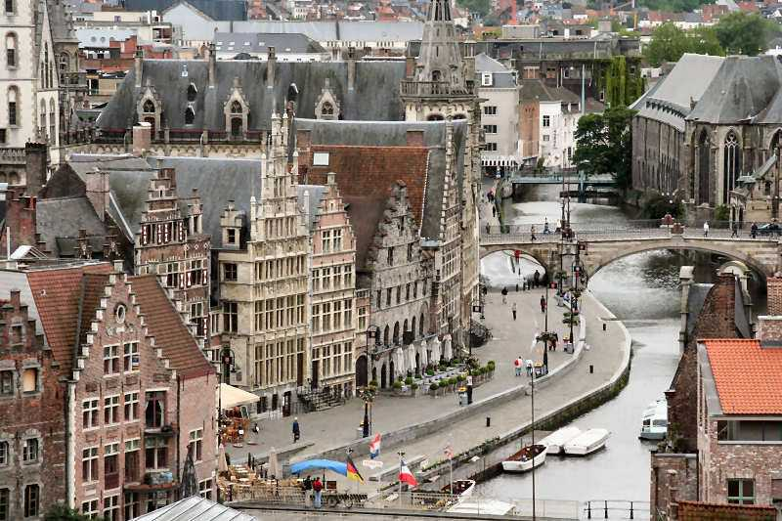
Gand

Slide 13
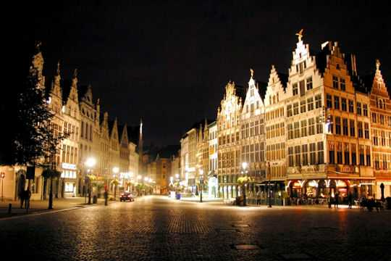
Anvers et sa cathédrale
Anvers est la capitale des Flandres. Cité commerciale et industrielle, elle est également connue pour son centre historique bordé de bâtiments typiques et pour sa cathédrale (l'un des monuments les plus vastes de Belgique !) Anvers, c'est une cité portuaire majeure.

Slide 14
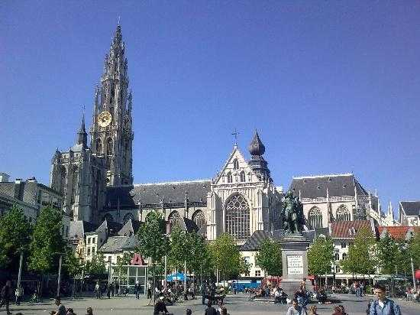
Anvers

Slide 15
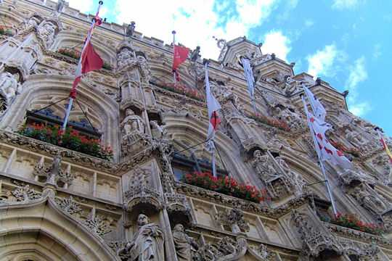
Louvain, capitale de la bière
Louvain qui accueille la plus ancienne université de Belgique est une ville dynamique et jeune. Pour s'en assurer, il suffit de parcourir Naamsestraat qui accueille de nombreux collèges universitaires, certains ont été construits au XVe siècle. Ici, l'Hôtel de Ville et son architecture spectaculaire.

Slide 16
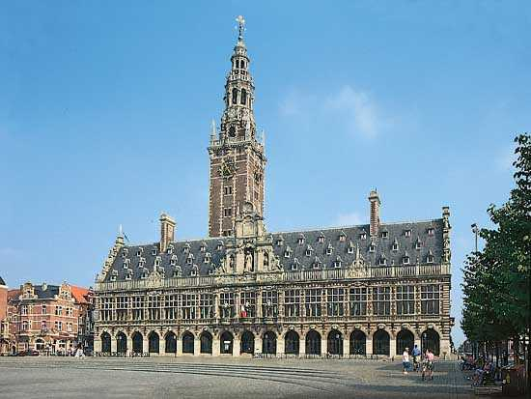
Louvain

Slide 17
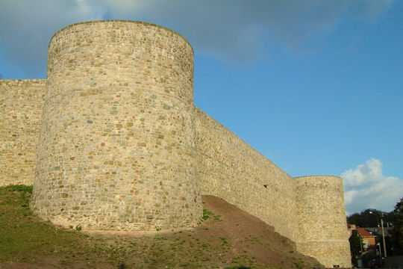
Binche et ses remparts
A Binche, on visite également les anciens remparts, enceinte de protection construite au XIIe siècle. La plupart des ruines encore visibles ont été restaurées et reconstruites à l'identique. Ces vestiges sont un témoignage historique unique en Wallonie.

Slide 18
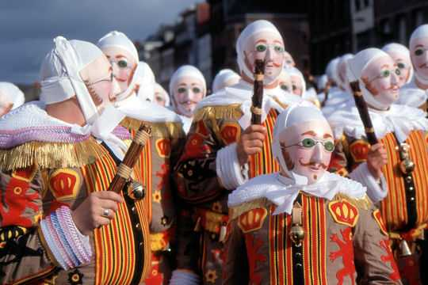
Le carnaval de Binche
49 jours avant les célébrations de Pâques se déroule le Carnaval de Binche, petite ville, située à environ 60 kms de Bruxelles. Il est le plus important de Belgique. Pour coller à la tradition les participants sont vêtus du costume du Gilles puis paradent dans les rues et distribuent des oranges placées dans un panier en osier tressé. Attention, n'est pas Gille qui veut, c'est une tradition qui se transmet de génération en génération.

Slide 19
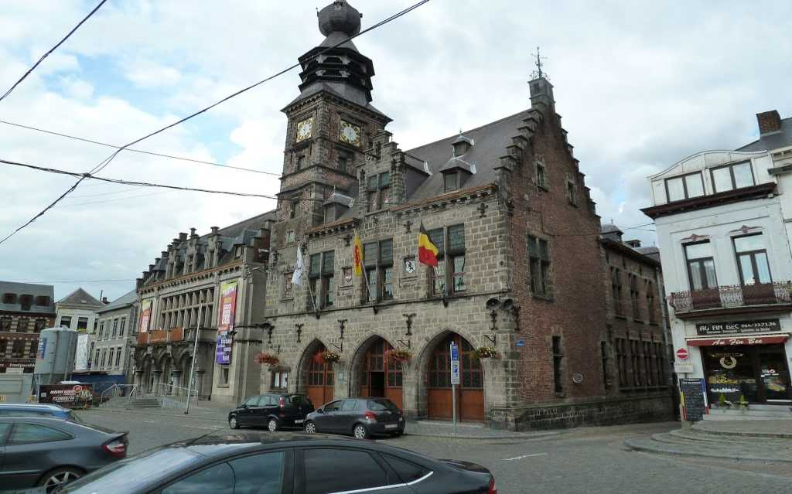
Beffroi de Binche, Patrimoine Mondial de l'Unesco

Slide 20
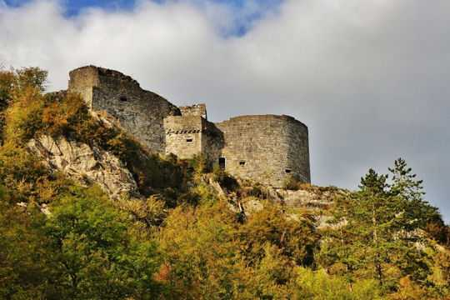
Dinant et sa forteresse
Et maintenant, direction la vallée de la Meuse au charme bucolique. Si Dinant accueille quelques chefs d'oeuvres à l'image de la Collégiale de Notre Dame de Dinant, son principal atout reste la forteresse qui la domine construite au XIe siècle. Sur l'image, les ruines de Crèvecoeur.

Slide 21
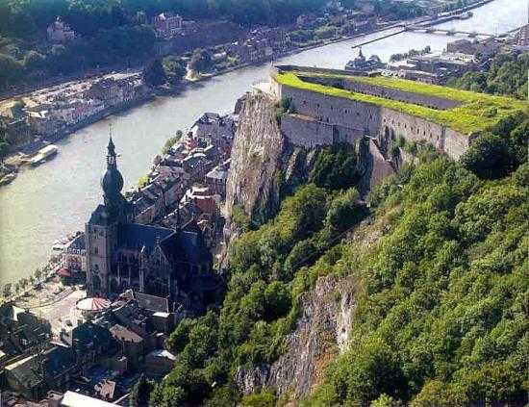
Dinant

Slide 22
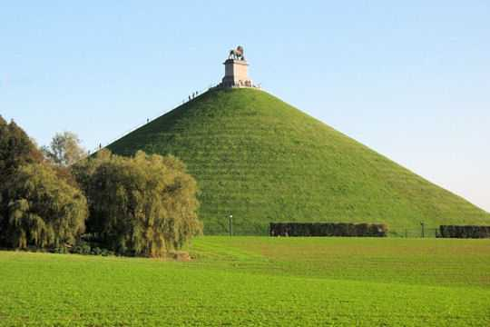
Waterloo, morne plaine
Le village de Waterloo est entré dans l'Histoire en 1815, année de la fameuse bataille qui opposa l'armée française menée par Napoléon et l'armée menée par le Duc de Wellington, composée de Britanniques, d'Allemands et de Néerlandais. De cet affrontement (perdu par la France, pour rappel...) la Belgique a gagné son indépendance.

Slide 23
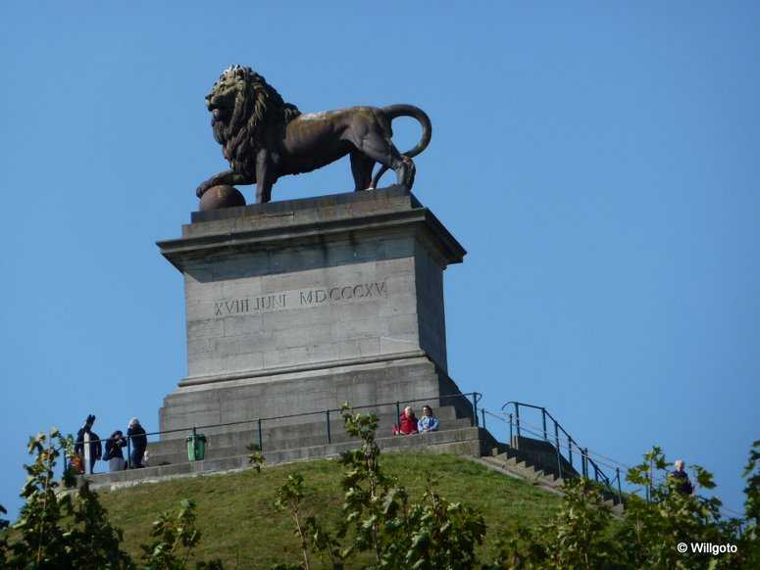
Waterloo

Slide 24
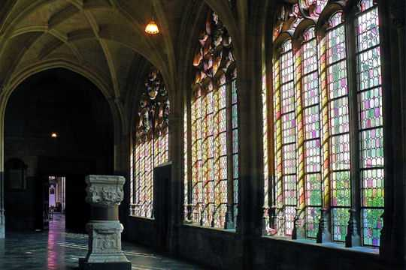
Les églises de Liège
A l'ouest du territoire se trouve la ville de Liège, cité industrielle réputée pour la qualité de ses monument religieux à l'image de la collégiale Saint Barthélémy, du palais des Princes Evêques ou de la Cathédrale. Ici, en image, une galerie du cloître de la cathédrale.

Slide 25
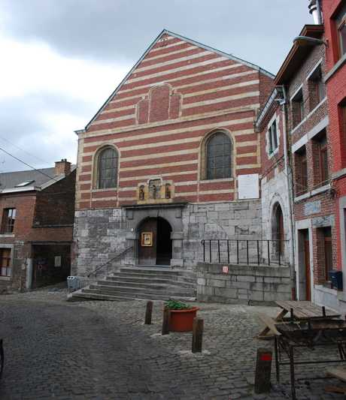
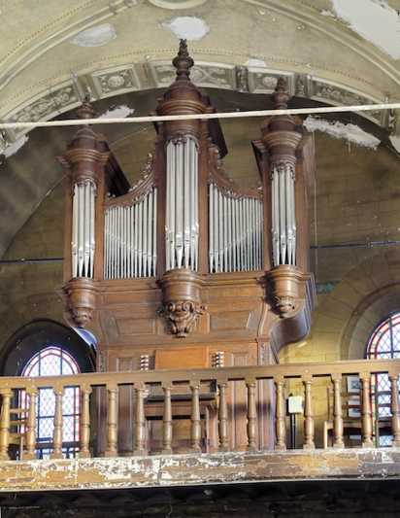
Chapelle Saint-Roch en Volière Liège
Classé patrimoin exceptionnel de Wallonie, l’orgue baroque Robustelly (1769) de la chapelle présente la particularité d’avoir conservé une grande part de ses éléments d’origine.

Slide 26
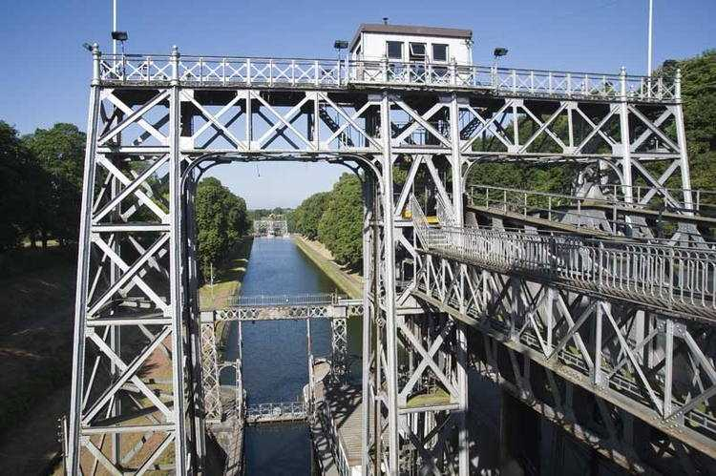
Les quatre ascenseurs du canal du Centre et leur site, La Louvière et Le Roeulx (Hainaut) (Belgique
Les ascenseurs pour bateaux du Canal du Centre sont un témoignage exceptionnel des remarquables développements de l'ingénierie hydraulique du XIXe siècle en Europe.

Slide 27
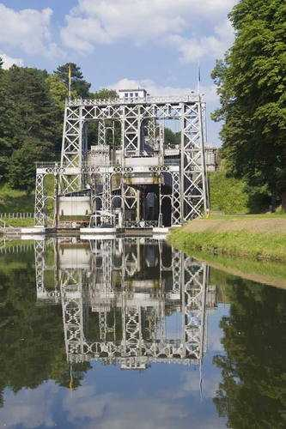
Les ascenseurs pour bateaux du Canal du Centre sont un témoignage exceptionnel des remarquables développements de l'ingénierie hydraulique du XIXe siècle en Europe

Slide 28
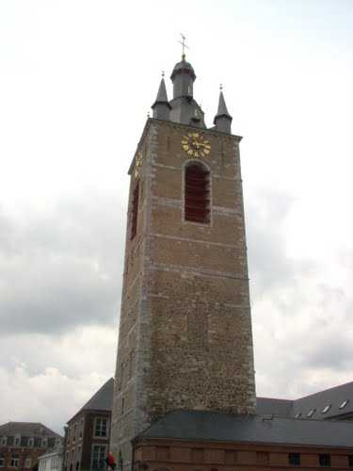
Inscrit au Patrimoine Mondial de l’Unesco, le Beffroi de Thuin offre au visiteur la possibilité de le visiter de la tête au pied.
Vous découvrirez le carillon composé de 25 cloches ainsi les cloches principales de grande envergure, Maria et Paula.

Slide 29
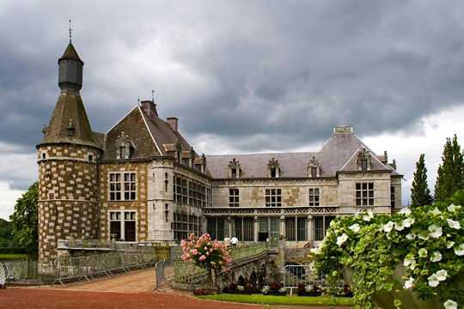
Le vieux château de Jehay
Situé au sud-ouest de la ville de Liège, le site où a été construit le château de Jehay était déjà habité plusieurs siècles avant J.-C. à l'époque des Celtes. C'est au XVIIIe siècle qu'il prend sa forme actuelle, lorsque la seigneurie est achetée par Lambert Amand van den Steen.

Slide 30
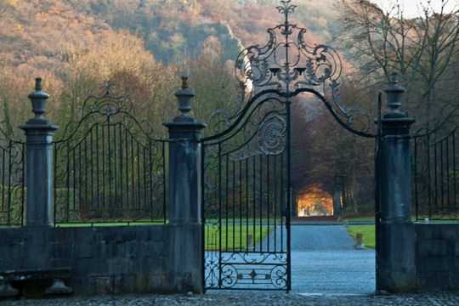
Le château de Freÿr sur les bords de la Meuse
Situé sur les bords de la Meuse, dans un site naturel exceptionnel, le château de Freÿr fait face au rocher du même nom. Déjà présent au Moyen-Âge, il fut détruit au XVIe siècle puis reconstruit et agrandi le siècle suivant. Ses jardins dessinés à la manière de Le Nôtre ajoutent à la majesté du site classé Patrimoine Majeur de Wallonie.

Slide 31
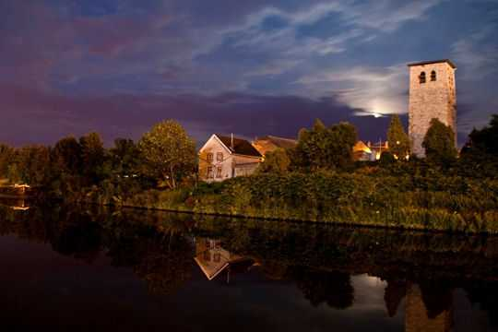
Charleroi et son beffroi
La ville de Charleroi est divisée en deux quartiers. Son Hôtel de Ville magnifique et son beffroi se situent dans la Ville Haute. Dans le bas de la ville se trouvent des rues commerçantes où il fait bon se promener. La ville est célèbre pour son Ecole de bande-dessinée Marcinelle d'où sont issus des auteur comme Frankin ou Morris.

Slide 32
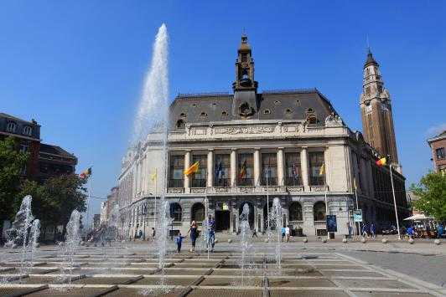
Beffroi de Charleroi, Patrimoine Mondial de l'Unesco

Slide 33
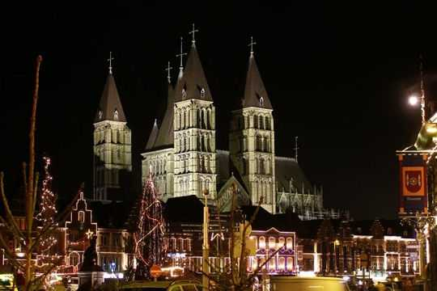
Les cinq clochers de Tournai
Tournai est l'une des plus anciennes cités de Belgique, elle est aussi... la ville de naissance de Clovis et, à ce titre, elle est souvent considérée comme le berceau de la monarchie française. La cathédrale Notre-Dame de Tournai fut édifiée au XIIe siècle. Sa particularité : ses cinq clochers qui la rendent identifiable. Elle est classée au Patrimoine mondial de l'Unesco.

Slide 34
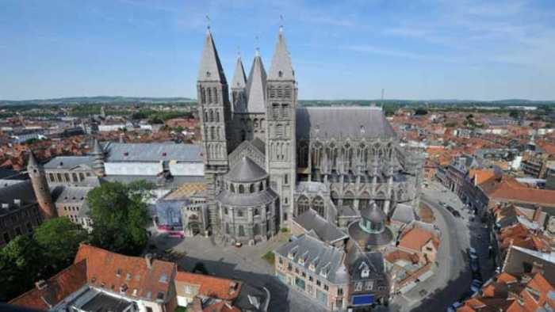
Tournai

Slide 35
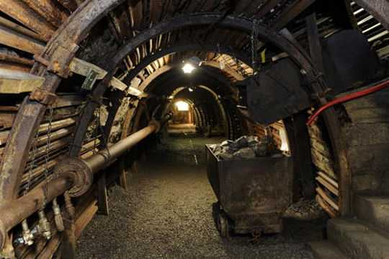
Les sites miniers de Wallonie
Les quatre sites de ce bien forment une bande de 170km de long et de 3 à 15km de large, qui traverse la Belgique d'ouest en est. Il s'agit des sites les mieux conservés de l'exploitation charbonnière qui s'est étalée du début du XIXe siècle à la seconde moitié du XXe siècle.

Slide 36
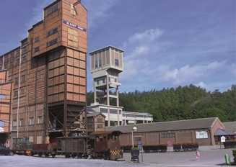
Blegny-Mine
Sur la Route du Feu, situé entre Liège et Maastricht, Blegny-Mine est, conjointement avec les 3 autres sites miniers majeurs de Wallonie (Le Bois du Cazier, Bois-du-Luc et Grand-Hornu), reconnu depuis juillet 2012 comme patrimoine mondial de l’Unesco. Dans cette authentique mine de charbon, descendez dans les galeries souterraines à -30 et -60 mètres via le puits d’origine à la découverte du travail et de la vie quotidienne des « Gueules Noires ».

Slide 37
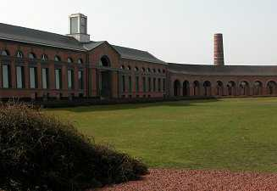
Installé au cœur de la Province de Hainaut, à quelques kilomètres des villes de Mons et Valenciennes, le Grand-Hornu compte parmi les plus beaux lieux de la Révolution industrielle.

Slide 38
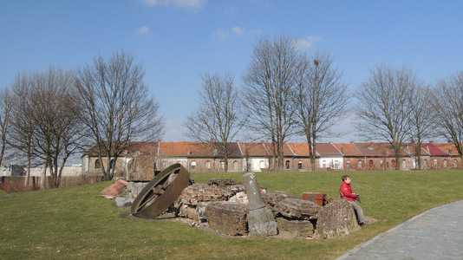
.
Depuis 2012, il est classé par l'UNESCO sur la liste du Patrimoine mondial de l'humanité avec les sites de Bois-du-Luc, le Bois du Cazier et Blegny-Mine. (www.sitesminiersmajeursdewallonie.be)

Slide 39
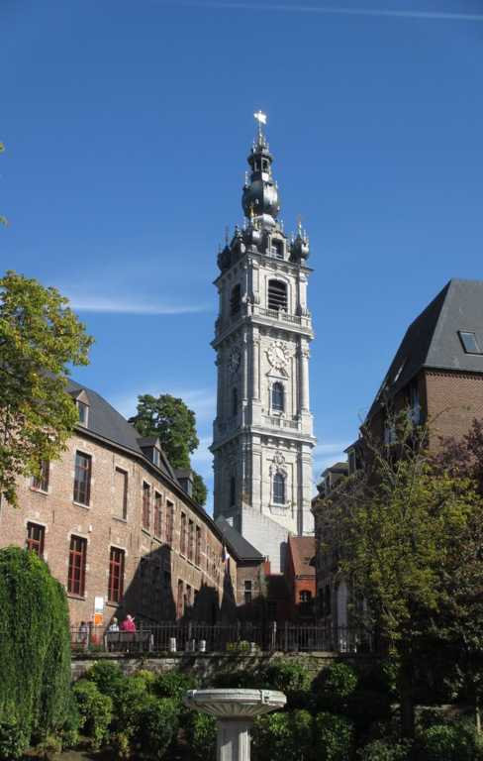
Construit entre 1661 et 1672, le beffroi de Mons a été reconnu par l'UNESCO en 1999. Seul beffroi baroque de Belgique, l'édifice était autrefois associé à la protection de la ville et un élément régulateur de la vie de la cité en rythmant, via son carillon, la vie des Montois. Avec ses 365 marches, ses 87 mètres de haut et ses 49 cloches, le beffroi abrite un centre d'interprétation dédié à son histoire et aux critères qui lui ont valu sa reconnaissance par l'UNESCO.

Slide 40
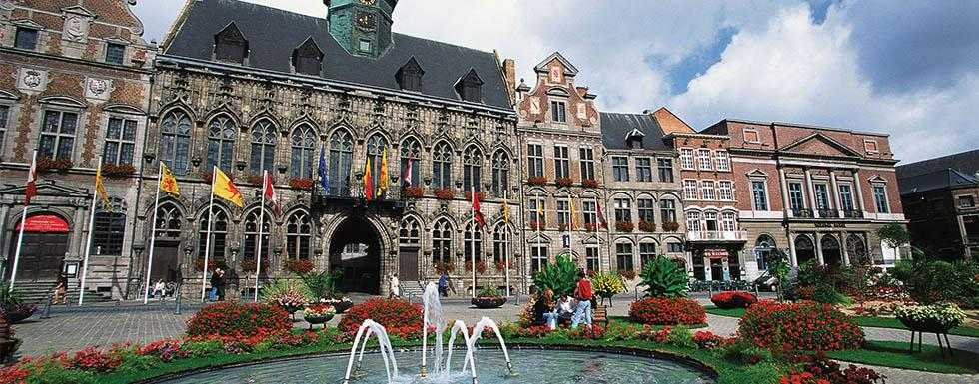
Mons

Slide 41
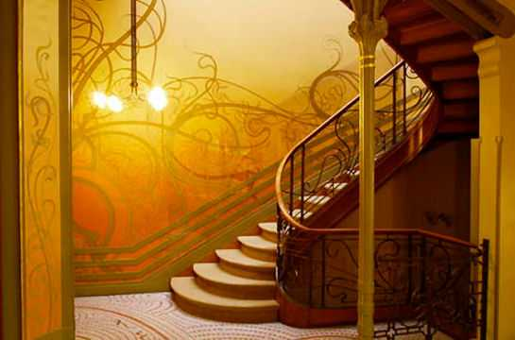
Horta et l'Art Nouveau
Né à Gand en 1861, Victor Horta est le chef de file de l'Art Nouveau. A partir de 1890, il devient un architecte prolixe, les maisons et les bâtiments qu'il conçoit son encore visibles un peu partout dans le pays. Sur la photo : l'une de ses maisons.

Slide 42
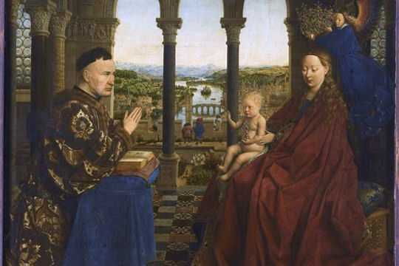
La peinture flamande
La peinture flamande est un courant qui s'est développé entre le XVe et le XVIe siècle dans les villes de Gand, Tournai, Bruxelles, Bruges et Anvers. Les peintres les plus célèbres sont Van Eyck (qui signe l'oeuvre en image), Bruegel ou encore Jérôme Bosch. Leurs toiles sont teintées au style gothique et sont marquées par leur structure rigoureuse et géométrique.

Slide 43
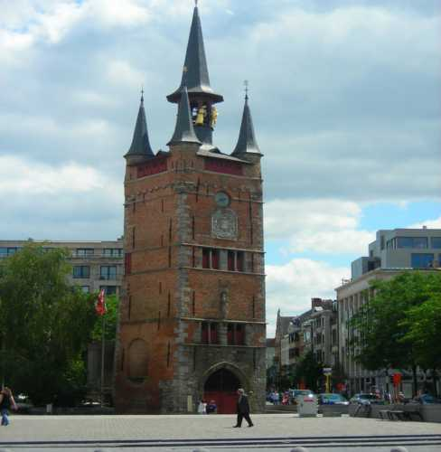
Courtrai
Le beffroi faisait jadis partie d'une halle aux draps démolie en 1897-99. La partie inférieure date du XIVe siècle, les cinq tourelles de 1520. La tourelle centrale est surmontée d'une statue du dieu Mercure. Les deux jacquemarts sont appelés Manten et Kalle. Le beffroi a été placé sur la liste du Patrimoine mondial de l'UNESCO en 1999.

Slide 44
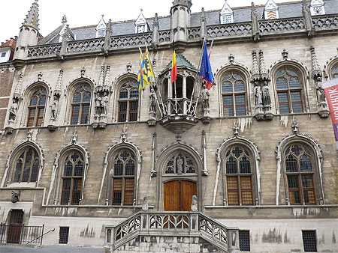
Par la route, Courtrai est distante de 93 km de Bruxelles, de 30 km de Lille de 48 km de Gand de 247 km de Paris, de 70 km d'Ostende de 132 km d'Anvers de 260 km d'Amsterdam, de 291 km de Luxembourg de 313 km de Cologne et de 325 km de Bonn.
Courtrai

Slide 45
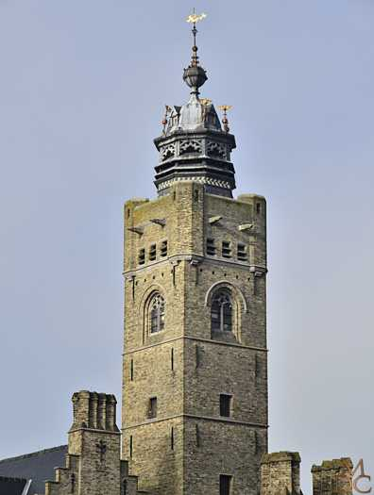
Beffroi de Dixmude ( Flandre, Belgique )
Patrimoine mondial de l'humanité UNESCO

Slide 46
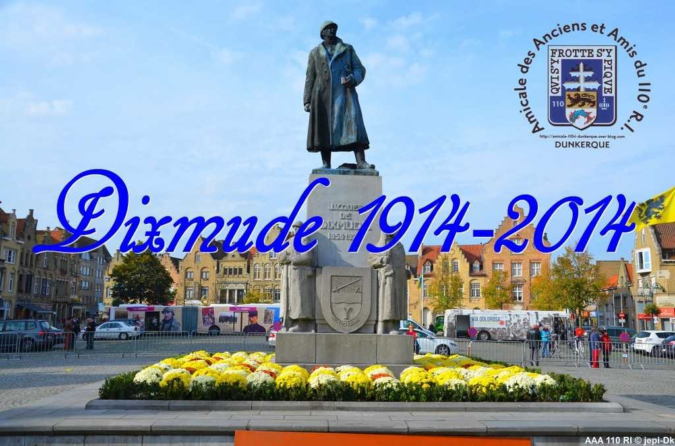

Slide 47
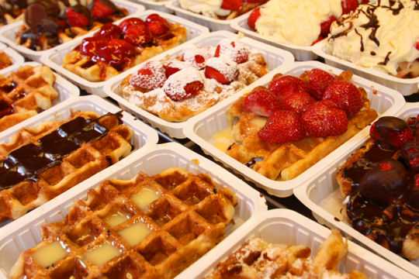
Et... Les gaufres !
Dernier point d'exception... Et non des moindres, les gaufres ! Qu'elles soient de Liège (rondes et épaisses), de Bruxelles ou à la bière, elles réveilleront vos papilles !

Slide 48




